Slide 2


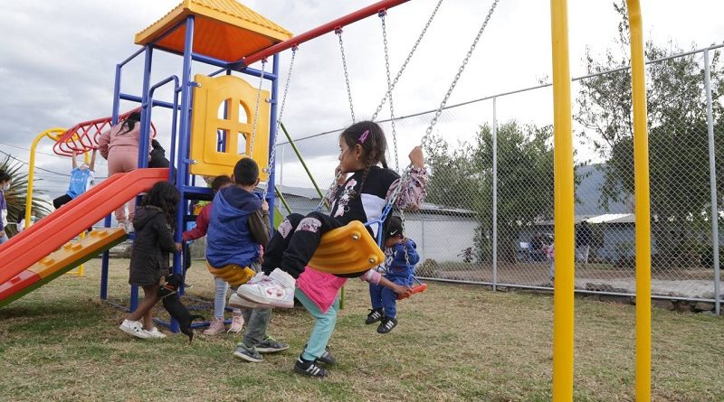

AREAS
DEPORTIVAS Y RECREATIVAS
EN EL DMQ

Slide 3
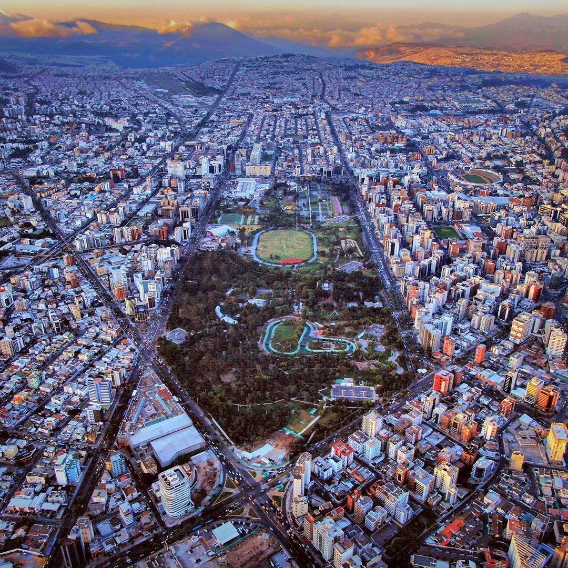

Base
Legal
Constitución de la República del Ecuador.
Art. 24.- Las personas tienen derecho a la recreación y al esparcimiento, a la práctica del deporte y al tiempo libre.
Código Orgánico de Organización Territorial Autonomía y Descentralización.
Ley del Deporte, Educación Física y Recreación.
Art. 3.- De la práctica del deporte, educación física y recreación.- La práctica del deporte, educación física y recreación debe ser libre y voluntaria y constituye un derecho fundamental y parte de la formación integral de las personas. Serán protegidas por todas las Funciones del Estado.
Código Municipal.

Slide 4
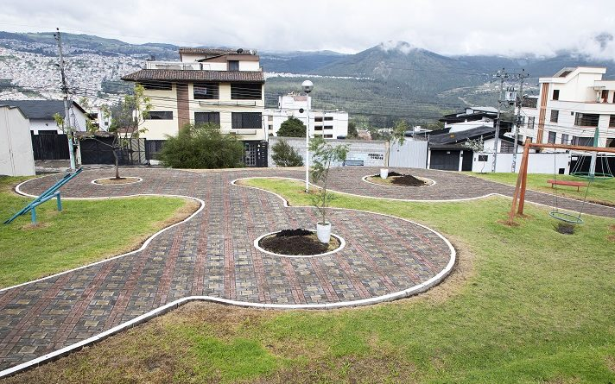
PARQUES
MENORES
BARRIALES
SECTORIALES
DMQ

Slide 5

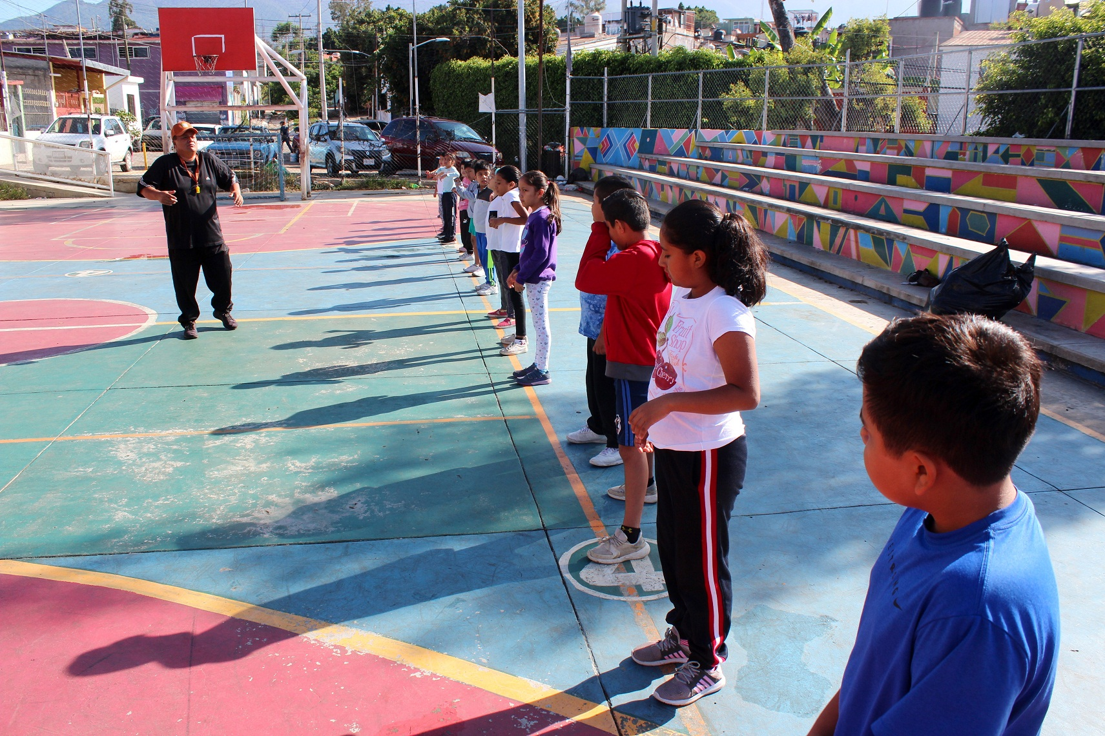
549
Áreas Deportivas - Recreativas
Administraciones Zonales
AD. ZONALES | AREAS VERDES
CALDERÓN | 35
ELOY ALFARO | 225
EUGENIO ESPEJO | 41
LOS CHILLOS | 13
LA DELICIA | 31
LA MARISCAL | 6
MANUELA SAENZ | 112
QUITUMBE | 63
TUMBACO | 23
*INFORMACIÓN EN CONSTANTE ACTUALIZACIÓN POR LA DINÁMICA DE CAMBIO DE USO DE SUELO
*FUENTE: SCTYPC

Slide 6
626.098 Beneficiarios Directos
Administraciones Zonales
AD. ZONALES | BENEFICIARIOS DIRECTOS
CALDERÓN | 191.000
ELOY ALFARO | 88.370
EUGENIO ESPEJO | 19.000
LOS CHILLOS | 9.300
LA DELICIA | 36.300
LA MARISCAL | 67.056
MANUELA SAENZ | 64.030
QUITUMBE | 88.542
TUMBACO | 120.500
*INFORMACIÓN EN CONSTANTE ACTUALIZACIÓN POR LA DINÁMICA DE CAMBIO DE USO DE SUELO
*FUENTE: SCTYPC

Slide 7

Estado Actual
Los Chillos
El 69% de los espacios equivalente a 9, se encuentran en un estado: Bueno.
El 23% de los espacios equivalente a 3, se encuentran en un estado: Regular.
El 8% de los espacios equivalente a 1, se encuentran en un estado: Malo.
*INFORMACIÓN EN CONSTANTE ACTUALIZACIÓN POR LA DINÁMICA DE CAMBIO DE USO DE SUELO
*FUENTE: SCTYPC

Slide 8
Estado Actual
La Delicia
El 65% de los espacios equivalente a 20, se encuentran en un estado: Bueno.
El 16% de los espacios equivalente a 5, se encuentran en un estado: Regular.
El 19% de los espacios equivalente a 6, se encuentran en un estado: Malo.
*INFORMACIÓN EN CONSTANTE ACTUALIZACIÓN POR LA DINÁMICA DE CAMBIO DE USO DE SUELO
*FUENTE: SCTYPC

Slide 9
Estado Actual
La Mariscal
El 100% de los espacios equivalente a 6, se encuentran en un estado: Regular.
*INFORMACIÓN EN CONSTANTE ACTUALIZACIÓN POR LA DINÁMICA DE CAMBIO DE USO DE SUELO
*FUENTE: SCTYPC

Slide 10
Estado Actual
Manuela Sáenz
El 64% de los espacios equivalente a 72, se encuentran en un estado: Bueno.
El 30% de los espacios equivalente a 33, se encuentran en un estado: Regular.
El 6% de los espacios equivalente a 7, se encuentran en un estado: Malo.
*INFORMACIÓN EN CONSTANTE ACTUALIZACIÓN POR LA DINÁMICA DE CAMBIO DE USO DE SUELO
*FUENTE: SCTYPC

Slide 11
Estado Actual
Quitumbe
El 78% de los espacios equivalente a 49, se encuentran en un estado: Bueno.
El 13% de los espacios equivalente a 8, se encuentran en un estado: Regular.
El 9% de los espacios equivalente a 6, se encuentran en un estado: Malo.
*INFORMACIÓN EN CONSTANTE ACTUALIZACIÓN POR LA DINÁMICA DE CAMBIO DE USO DE SUELO
*FUENTE: SCTYPC

Slide 12
Estado Actual
Tumbaco
El 96% de los espacios equivalente a 22, se encuentran en un estado: Bueno.
El 4% de los espacios equivalente a 1, se encuentran en un estado: Regular.
*INFORMACIÓN EN CONSTANTE ACTUALIZACIÓN POR LA DINÁMICA DE CAMBIO DE USO DE SUELO
*FUENTE: SCTYPC

Slide 13
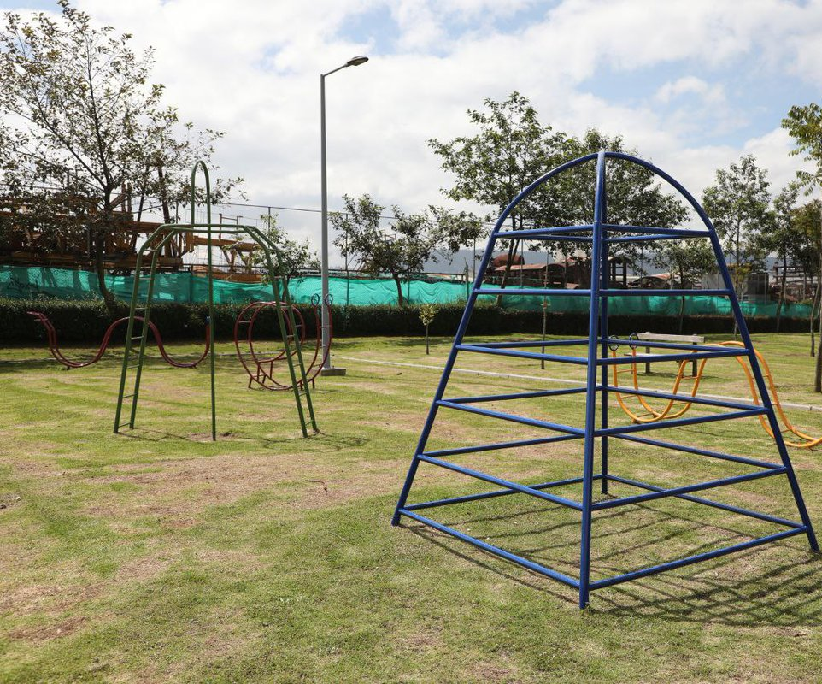
Estado Actual
General de las Administraciones Zonales
*INFORMACIÓN EN CONSTANTE ACTUALIZACIÓN POR LA DINÁMICA DE CAMBIO DE USO DE SUELO
*FUENTE: SCTYPC

Slide 14
Estado Actual
General de las Administraciones Zonales
El 34% de todos los espacios equivalente a 290, se encuentran en un estado: Bueno.
El 58% de todos los espacios equivalente a 487, se encuentran en un estado: Regular.
El 8% de todos los espacios equivalente a 65, se encuentran en un estado: Malo.
*INFORMACIÓN EN CONSTANTE ACTUALIZACIÓN POR LA DINÁMICA DE CAMBIO DE USO DE SUELO
*FUENTE: SCTYPC

Slide 15
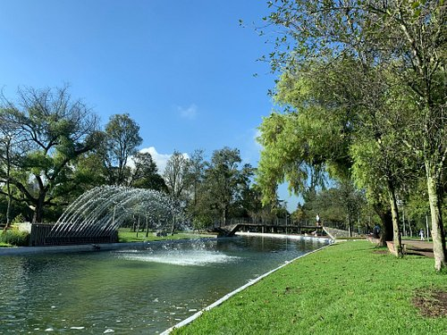
PARQUES
SECTORIALES
ZONALES
METROPOLITANOS
DMQ

Slide 16
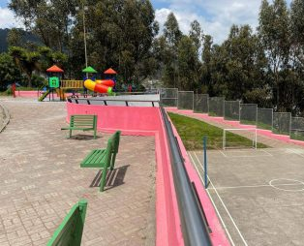
Total de Áreas verdes
En cada
Administración
zonal
32
CALDERÓN
99
ELOY ALFARO
90
EUGENIO ESPEJO
76
LA DELICIA
37
LOS CHILLOS
52
MANUELA SAENZ
77
QUITUMBE
54
TUMBACO
*INFORMACIÓN EN CONSTANTE ACTUALIZACIÓN POR LA DINÁMICA DE CAMBIO DE USO DE SUELO
*FUENTE: EPMMOP

Slide 17
Beneficiarios Directos
EPMMOP
Administración Zonal | No. Habitantes por Adm. Zonal*
Quitumbe | 520,558
Sur - Eloy Alfaro | 443,681
Centro - Manuela Saenz | 203,287
Norte - Eugenio Espejo | 454,706
Equinoccial - La Delicia | 460,748
Calderón | 314,958
Tumbaco | 217,124
Los Chillos | 253,994
*INFORMACIÓN EN CONSTANTE ACTUALIZACIÓN POR LA DINÁMICA DE CAMBIO DE USO DE SUELO
*FUENTE: EPMMOP

Slide 18
Estado Actual
Calderón
El 50% de los espacios equivalente a 16, se encuentran en un estado: Bueno.
El 44% de los espacios equivalente a 14, se encuentran en un estado: Regular.
El 6% de los espacios equivalente a 2, se encuentran en un estado: Malo.
*INFORMACIÓN EN CONSTANTE ACTUALIZACIÓN POR LA DINÁMICA DE CAMBIO DE USO DE SUELO
*FUENTE: EPMMOP

Slide 19
Estado Actual
Eloy Alfaro
El 44% de los espacios equivalente a 44, se encuentran en un estado: Bueno.
El 53% de los espacios equivalente a 53, se encuentran en un estado: Regular.
El 2% de los espacios equivalente a 2, se encuentran en un estado: Malo.
*INFORMACIÓN EN CONSTANTE ACTUALIZACIÓN POR LA DINÁMICA DE CAMBIO DE USO DE SUELO
*FUENTE: EPMMOP

Slide 20
Estado Actual
Eugenio Espejo
El 47% de los espacios equivalente a 42, se encuentran en un estado: Bueno.
El 51% de los espacios equivalente a 46, se encuentran en un estado: Regular.
El 2% de los espacios equivalente a 2, se encuentran en un estado: Malo.
*INFORMACIÓN EN CONSTANTE ACTUALIZACIÓN POR LA DINÁMICA DE CAMBIO DE USO DE SUELO
*FUENTE: EPMMOP

Slide 21
Estado Actual
Los Chillos
El 65% de los espacios equivalente a 13, se encuentran en un estado: Bueno.
El 35% de los espacios equivalente a 24, se encuentran en un estado: Regular.
*INFORMACIÓN EN CONSTANTE ACTUALIZACIÓN POR LA DINÁMICA DE CAMBIO DE USO DE SUELO
*FUENTE: EPMMOP

Slide 22
Estado Actual
La Delicia
El 20% de los espacios equivalente a 15, se encuentran en un estado: Bueno.
El 68% de los espacios equivalente a 52, se encuentran en un estado: Regular.
El 12% de los espacios equivalente a 9, se encuentran en un estado: Malo.
*INFORMACIÓN EN CONSTANTE ACTUALIZACIÓN POR LA DINÁMICA DE CAMBIO DE USO DE SUELO
*FUENTE: EPMMOP

Slide 23
Estado Actual
Manuela Sáenz
El 40% de los espacios equivalente a 21, se encuentran en un estado: Bueno.
El 52% de los espacios equivalente a 27, se encuentran en un estado: Regular.
El 8% de los espacios equivalente a 4, se encuentran en un estado: Malo.
*INFORMACIÓN EN CONSTANTE ACTUALIZACIÓN POR LA DINÁMICA DE CAMBIO DE USO DE SUELO
*FUENTE: EPMMOP

Slide 24
Estado Actual
Quitumbe
El 34% de los espacios equivalente a 26, se encuentran en un estado: Bueno.
El 62% de los espacios equivalente a 48, se encuentran en un estado: Regular.
El 4% de los espacios equivalente a 3, se encuentran en un estado: Malo.
*INFORMACIÓN EN CONSTANTE ACTUALIZACIÓN POR LA DINÁMICA DE CAMBIO DE USO DE SUELO
*FUENTE: EPMMOP

Slide 25
Estado Actual
Tumbaco
El 28% de los espacios equivalente a 15, se encuentran en un estado: Bueno.
El 70% de los espacios equivalente a 38, se encuentran en un estado: Regular.
El 2% de los espacios equivalente a 1, se encuentran en un estado: Malo.
*INFORMACIÓN EN CONSTANTE ACTUALIZACIÓN POR LA DINÁMICA DE CAMBIO DE USO DE SUELO
*FUENTE: EPMMOP

Slide 26
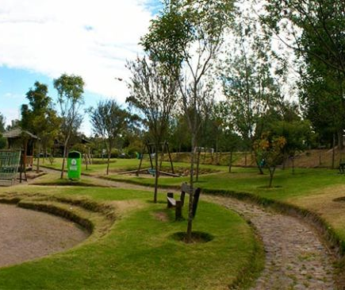
Estado Actual
General de la EPMMOP
*INFORMACIÓN EN CONSTANTE ACTUALIZACIÓN POR LA DINÁMICA DE CAMBIO DE USO DE SUELO
*FUENTE: EPMMOP

Slide 27
Estado Actual
General de la EPMMOP
El 37% de todos los espacios equivalente a 192, se encuentran en un estado: Bueno.
El 58% de todos los espacios equivalente a 302, se encuentran en un estado: Regular.
El 5% de todos los espacios equivalente a 23, se encuentran en un estado: Malo.
*INFORMACIÓN EN CONSTANTE ACTUALIZACIÓN POR LA DINÁMICA DE CAMBIO DE USO DE SUELO
*FUENTE: EPMMOP

Slide 28
Beneficiarios Directos
PARQUES RECREATIVOS
ÁREA | AD. ZONALES | BENEFICIARIOS DIRECTOS
CARAPUNGO | CALDERON | 32630
LUCHA DE LOS POBRES | ELOY ALFARO | 19945
LA CAROLINA | EUGENIO ESPEJO | 87288
RUMIHURCO | LA DELICIA | 30194
METROPOLITANO ARMENIA (LUCIANO ANDRADE MARIN) | LOS CHILLOS | 8670
EL EJIDO | MAUELA SAENZ | 44019
LAS CUADRAS | QUITUMBE | 33864
CHAQUIÑAN | TUMBACO | 92317
*INFORMACIÓN EN CONSTANTE ACTUALIZACIÓN POR LA DINÁMICA DE CAMBIO DE USO DE SUELO
*FUENTE: EPMMOP

Slide 29
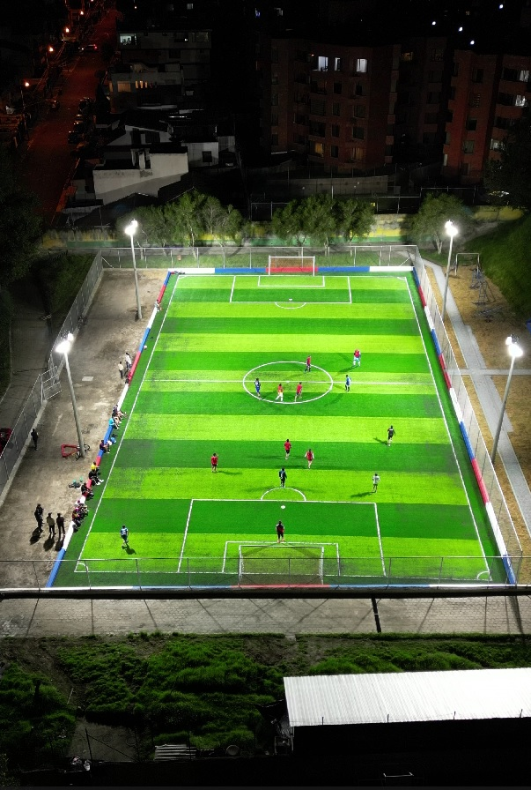
LIGAS
BARRIALES
PARROQUIALES
DMQ

Slide 30

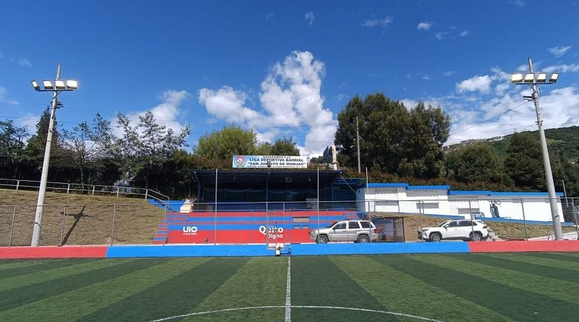
Ligas Deportivas Barriales y Parroquiales
Dentro del DMQ
312
LIGAS IDENTIFICADAS EN EL DMQ POR LA DMDR
277
LIGAS UBICADAS EN EL DMQ EN LAS DIFERENTES ZONALES
35
LIGAS DEPORTIVAS POR ZONAL | CANTIDAD
CALDERON | 15
ELOY ALFARO | 72
EUGENIO ESPEJO | 35
LA DELICIA | 36
LIGAS DEPORTIVAS POR ZONAL | CANTIDAD
LOS CHILLOS | 17
MANUELA SAENZ | 25
QUITUMBE | 66
TUMBACO | 11
LIGAS SIN UBICACIÓN GRÁFICA O EN PREDIOS QUE NO SON MUNICIPALES
*INFORMACIÓN EN CONSTANTE ACTUALIZACIÓN
*FUENTE: DMDR

Slide 31
203.261
Beneficiarios Directos
Ligas Deportivas
LIGAS DEPORTIVAS POR ZONAL | BENEFICIARIOS DIRECTOS
CALDERON | 12.975
ELOY ALFARO | 52.806
EUGENIO ESPEJO | 25.170
LA DELICIA | 34.150
LOS CHILLOS | 9.000
MANUELA SAENZ | 21.425
QUITUMBE | 39.963
TUMBACO | 7.772
*INFORMACIÓN EN CONSTANTE ACTUALIZACIÓN
*FUENTE: DMDR

Slide 32
Estado Actual
de ligas deportivas
El 5% de los espacios equivalente a 16, se encuentran en un estado: Bueno.
El 93% de los espacios equivalente a 291, se encuentran en un estado: Regular.
El 2% de los espacios equivalente a 6, se encuentran en un estado: Malo.
*INFORMACIÓN EN CONSTANTE ACTUALIZACIÓN
*FUENTE: DMDR

Slide 33
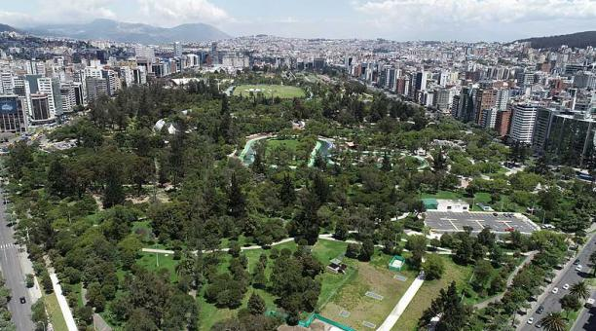
RESUMEN
ESPACIOS
BENEFICIARIOS
ESTADO
AREAS VERDES DMQ

Slide 34
RESUMEN
Por dependencia
ADMINISTRACIONES ZONALES
PARROQUIAS | TOTAL | BENEFICIARIOS | ESTADO ACTUAL EN SU MAYORÍA
CALDERON | 35 | 191 | 54% BUENO
ELOY ALFARO | 205 | 106.07 | 52% REGULAR
EUGENIO ESPEJO | 41 | 19 | 59% BUENO
LA DELICIA | 31 | 36.3 | 65% BUENO
LOS CHILLOS | 13 | 9.3 | 69% BUENO
MANUELA SAENZ | 112 | 64.03 | 64% BUENO
QUITUMBE | 63 | 88.542 | 78% BUENO
TUMBACO | 23 | 120.5 | 96% BUENO
MARISCAL | 6 | 67.056 | 100% REGULAR
TOTAL | 529 | 701.798 | 60% BUENO
EPMMOP
PARROQUIAS | TOTAL | BENEFICIARIOS | ESTADO ACTUAL EN SU MAYORÍA
CALDERON | 32 | 520558 | 50% BUENO
ELOY ALFARO | 99 | 443681 | 54% REGULAR
EUGENIO ESPEJO | 90 | 203287 | 51% BUENO
LA DELICIA | 76 | 454706 | 68% REGULAR
LOS CHILLOS | 37 | 460748 | 65% REGULAR
MANUELA SAENZ | 52 | 314958 | 52% REGULAR
QUITUMBE | 77 | 217124 | 62% REGULAR
TUMBACO | 54 | 253994 | 70% REGULAR
TOTAL | 517 | 2869056 | 60% REGULAR
LIGAS DEPORTIVAS
PARROQUIAS | TOTAL | BENEFICIARIOS | ESTADO ACTUAL
CALDERON | 15 | 12.975 | REGULAR
ELOY ALFARO | 70 | 52.806 | REGULAR
EUGENIO ESPEJO | 34 | 25.17 | REGULAR
LA DELICIA | 36 | 34.15 | REGULAR
LOS CHILLOS | 18 | 9 | REGULAR
MANUELA SAENZ | 24 | 21.425 | REGULAR
QUITUMBE | 59 | 39.963 | REGULAR
TUMBACO | 10 | 7.772 | REGULAR
TOTAL | 266 | 203.261 | 93% REGULAR

Slide 35
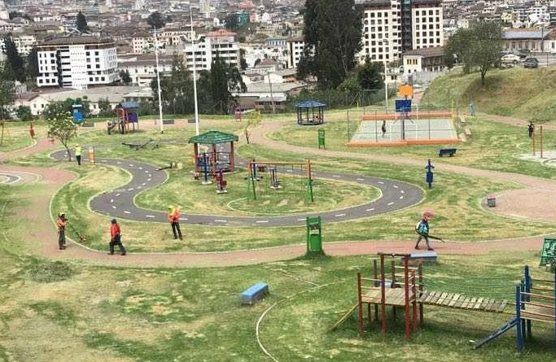
RESUMEN
General
PARROQUIAS | TOTAL | BENEFICIARIOS | ESTADO ACTUAL
CALDERON | 82 | 520761.975 | 50% BUENO
ELOY ALFARO | 374 | 443839.876 | 80% REGULAR
EUGENIO ESPEJO | 165 | 203331.17 | 55% BUENO
LA DELICIA | 143 | 454776.45 | 80% REGULAR
LOS CHILLOS | 68 | 460766.3 | 80% REGULAR
MANUELA SAENZ | 188 | 315043.455 | 50% BUENO
QUITUMBE | 199 | 217252.505 | 55% BUENO
TUMBACO | 87 | 254122.272 | 80% REGULAR
MARISCAL | 6 | 67.056 | 80% BUENO
TOTAL | 1306 | 2´869.961.06 | 70% REGULAR 30% BUENO

